Slide 1
СОУ „ТАКИ Даскало„-битола
Проф. Живка Танушева Ицаноска
ТЕХНОЛОГИЈА НА ИЗРАБОТКА НА ОБЛЕКА
За II година, текстилно-кожарска струка, техничар за дизајн на облека

Slide 2
Монтажен план за изработка на облека
За изработка на план на технолошки процес треба дасе избегнува
повратното движење на материјалот низ производната линија.
Планот на монтажа значително допринесува за согледување на
рационално движење на материјалот во технолошкиот процес на
шиење. Планот на монтажа дава јасна слика за изведувањето на
операциитепо време и место. Од него можeда се избере производниот
систем што ќе се примени како и да се определат кои делови на облеката
ќе се произведуваат во паралелни, a кои во последователни работни
групи. Бројот на операцијата го покажува редоследот на изведување на
операцијата при производство. Не е задолжително бројот на операцијата
од планот за монтажа да се совпаѓа со бројот на операцијата од планот
на технолошките операции.

Slide 3
При изработка на плановите за монтажа, технолошките операции се распоредуваат во една главна монтажна линија, А и соодветен број помошни линии на пр. Б, В и Г.На главната линија се надоврзуваат другите фази на работа од помошните монтажни линии.
Планот на монтажа содржи
-Ознака на технолошка операција
-Назив на технолошка операција
-Време на изработка на технолошка операција
-Ознака на средство за работа
-Димензии на средство за работа
Од планот на монтажа може да се види просторниот распоред на
технолошките операции по монтажни линии што може корисно да ни
послужи за изработка на планот на технолошки процеси.
Времето на изработка на технолошки операции е дадено во минути, а
димензиите на машините во сантиметри.
Планот за монтажа може да се прикаже и како технолошка карта на која
за секоја операција се прикажува со соодветен симбол средството за
работа и се става бројот на технолошката операција од планот на
технолошки операции.

Slide 4
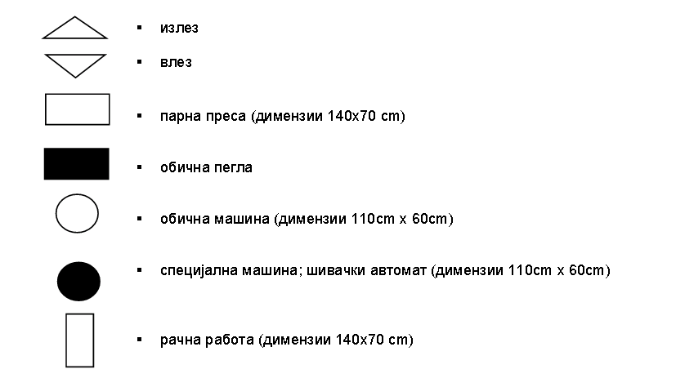
Симболите кои се употребуваат како ознаки за средствата за работа во технолошката карта се следниве:

Slide 5
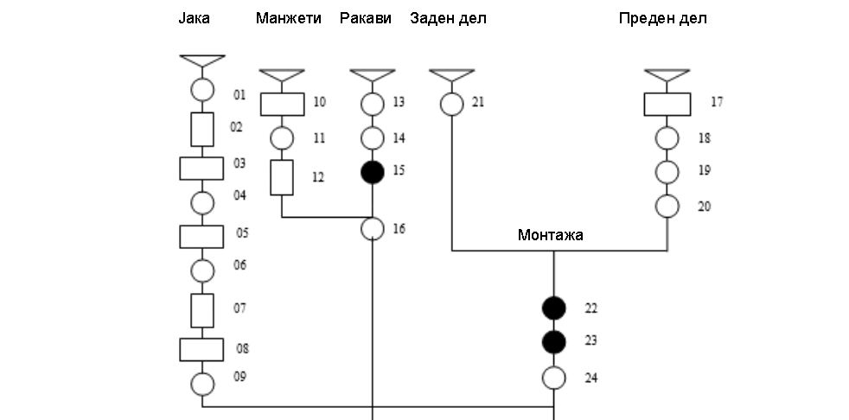
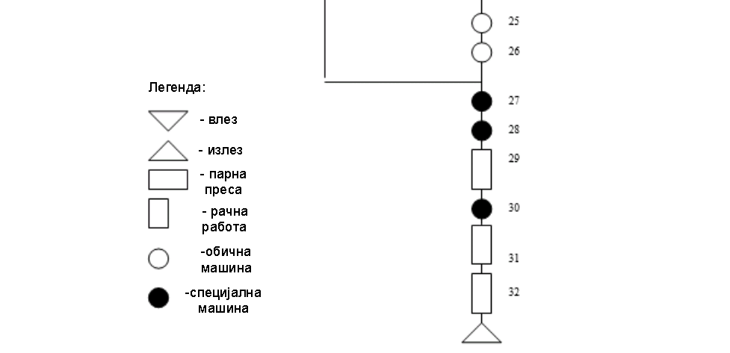
Пример : 1.Да се направи план на монтажа за женска кошула, според планот на технолошки операцииод (од претходната лекција)

